Slide 1

第7章 一维搜索
$$\min_{x∈R}{f(x)}$$

Slide 2
7.1 黄金分割法

Slide 3
黄金分割法也叫0.618法，属于区间收缩方法。首先找出包含极小点的初始搜索区间，然后按黄金分割点通过对函数值的比较不断缩小搜索区间。当然，要保证极小点始终在搜索区间内，当区间长度小到精度范围之内时，可以粗略地认为区间中点为极小点的近似值。黄金分割法适用于单谷函数，即在某一区间中存在唯一极小点的函数。

Slide 4
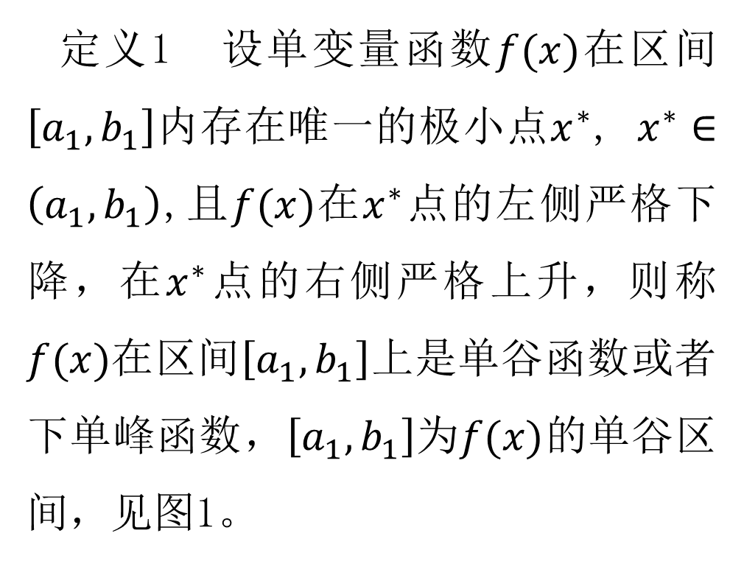
一、单谷函数及其性质
定义1 设单变量函数$f(x)$在区间$\left[a_{1},b_{1}\right]$内存在唯一的极小点$x^{∗}$, $x^{∗}∈\left(a_{1},b_{1}\right)$,且$f(x)$在$x^{∗}$点的左侧严格下降，在$x^{∗}$点的右侧严格上升，则称$f(x)$在区间$\left[a_{1},b_{1}\right]$上是单谷函数或者下单峰函数，$\left[a_{1},b_{1}\right]$为$f(x)$的单谷区间，见图1。
图1 单谷区间与单谷函数
SCUTHANLE

Slide 5
单谷函数具有一个重要的消去性质
(I) 若f(a) < f(b), x*∈[a₁,b]
（II） 若f(a)≥f(b)，x*∈[a,b₁]
f(x)
f(x)
a₁
x
a₁
a
b
x
a
b
x*
b₁
x*
b₁
(I) 消去[b, b₁]
(II) 消去[a₁, a ]

Slide 6
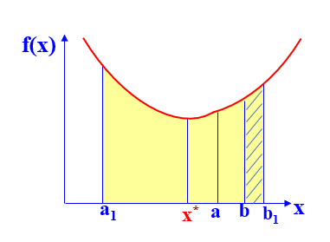
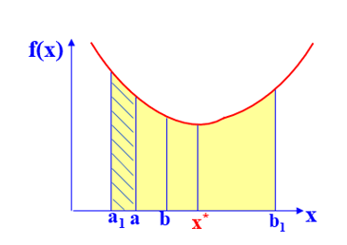
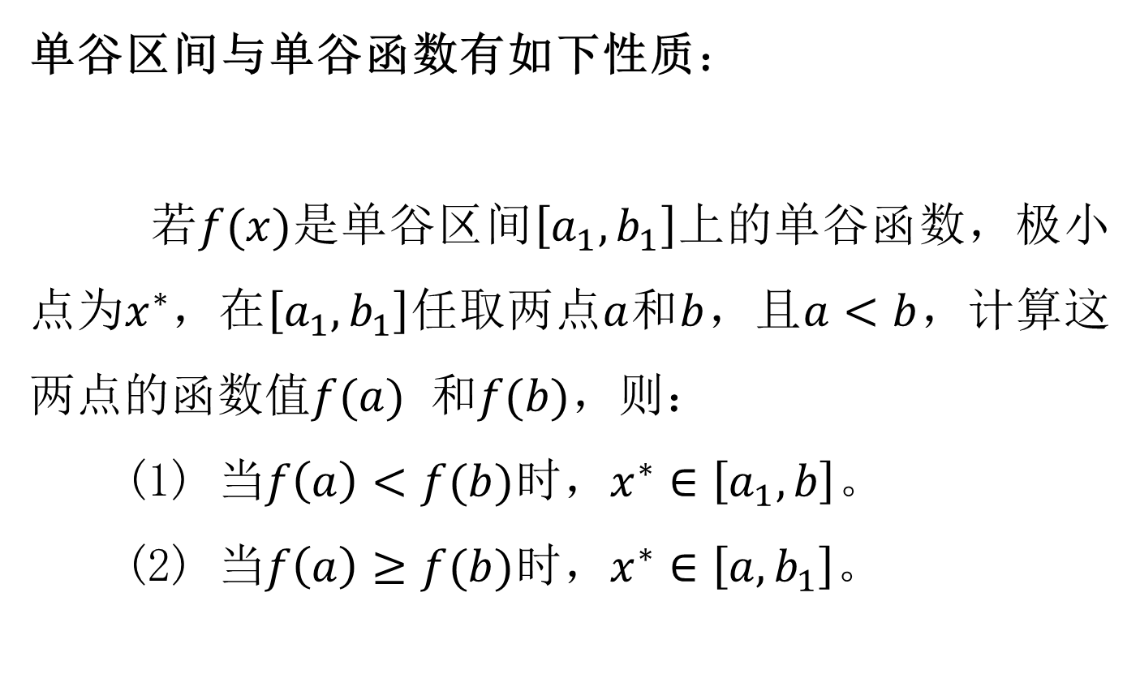
单谷区间与单谷函数有如下性质：
若$f(x)$是单谷区间$\left[a_{1},b_{1}\right]$上的单谷函数，极小点为$x^{∗}$，在$\left[a_{1},b_{1}\right]$任取两点$a$和$b$，且$a<b$，计算这两点的函数值$f(a)$ 和$f(b)$，则：
(1) 当$f\left(a\right)<f(b)$ 时，$x^{∗}∈\left[a_{1},b\right]$。
(2) 当$f\left(a\right)≥f(b)$ 时，$x^{∗}∈\left[a,b_{1}\right]$。
SCUTHANLE

Slide 7
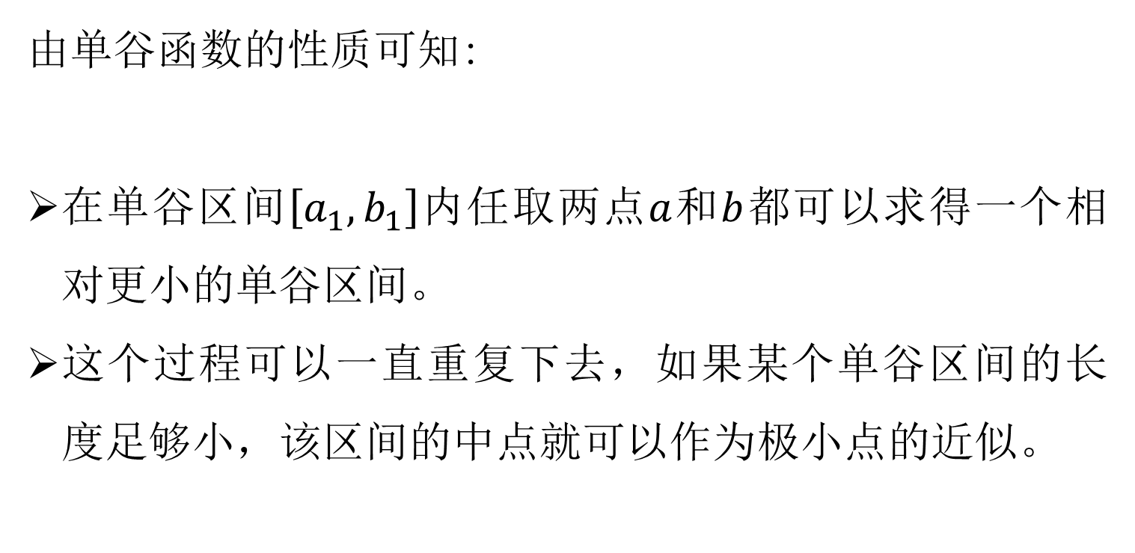
由单谷函数的性质可知:
在单谷区间$\left[a_{1},b_{1}\right]$内任取两点$a$和$b$都可以求得一个相对更小的单谷区间。
这个过程可以一直重复下去，如果某个单谷区间的长度足够小，该区间的中点就可以作为极小点的近似。
SCUTHANLE

Slide 8
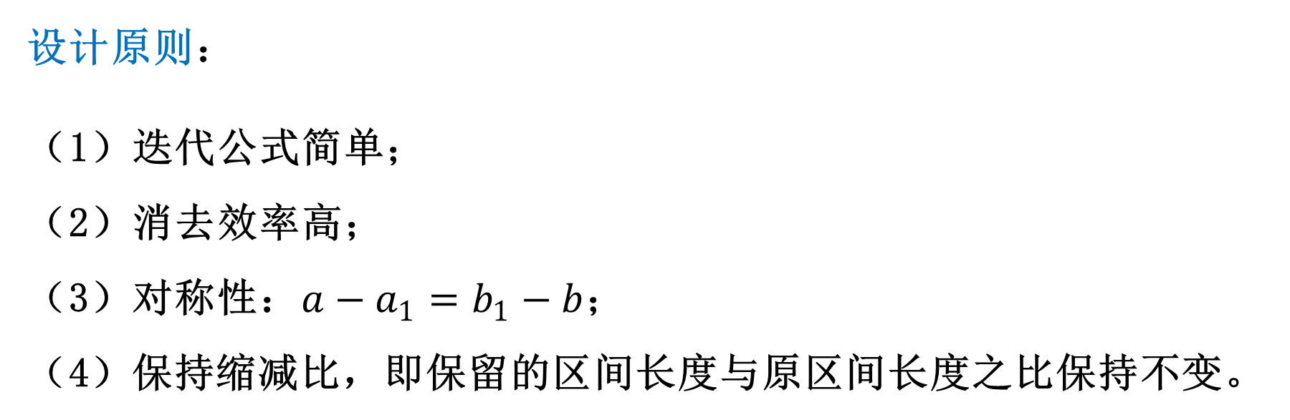
二、黄金分割法的基本原理
设计思路：反复使用单谷函数的消去性质，不断缩小包含极小点的搜索区间，直到满足精度为止。
设计原则：
（1）迭代公式简单；
（2）消去效率高；
（3）对称性：$a−a_{1}=b_{1}−b$；
（4）保持缩减比，即保留的区间长度与原区间长度之比保持不变。

Slide 9



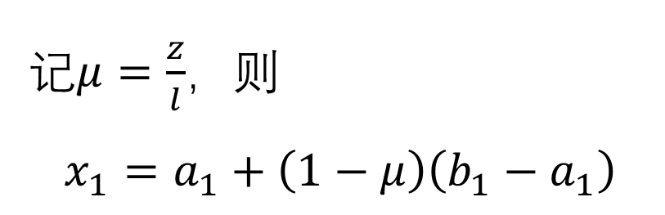
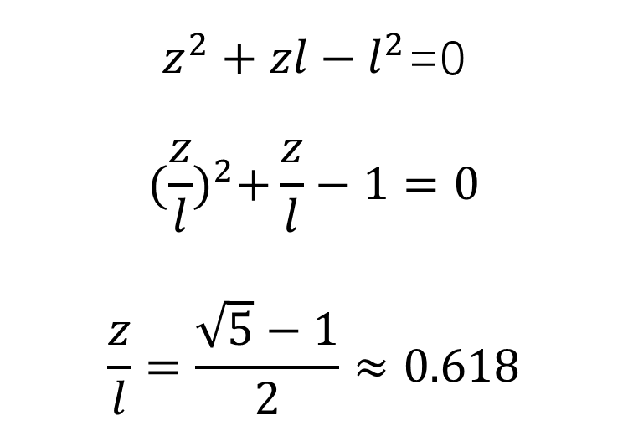



$$x_{2}$$
$$x_{1}$$
$$b_{1}$$
$$a_{1}$$
z
$$\frac{l−z}{z}$$
$$\frac{z}{l}$$
保持缩减比
$$=$$
$$x_{1}^{′}$$
$$a_{2}$$
$$b_{2}$$
$z^{2}+zl−l^{2}$=0
$${(\frac{z}{l})}^{2}+\frac{z}{l}−1=0$$
$$\frac{z}{l}=\frac{\sqrt{5}−1}{2}≈0.618$$
记$μ=\frac{z}{l}$，则
$$x_{1}=a_{1}+\left(1−μ\right)\left(b_{1}−a_{1}\right)$$
$$x_{2}=a_{1}+μ(b_{1}−a_{1})$$
SCUTHANLE

Slide 10
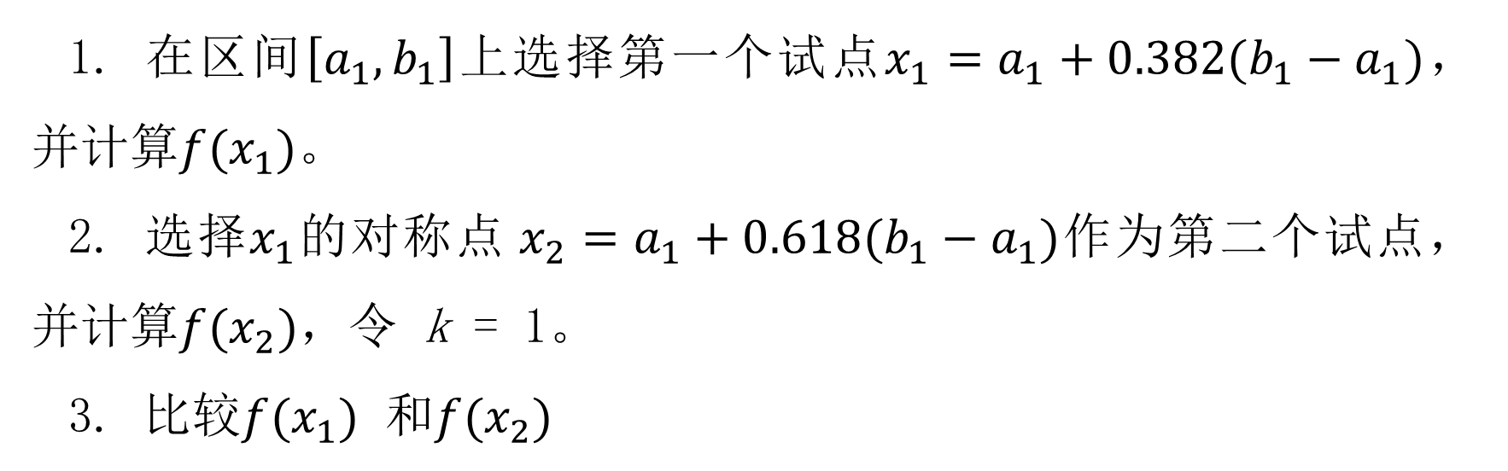
三、黄金分割法的步骤
1. 在区间$\left[a_{1},b_{1}\right]$上选择第一个试点$x_{1}=a_{1}+0.382(b_{1}−a_{1})$，并计算$f(x_{1})$。
2. 选择$x_{1}$的对称点$x_{2}=a_{1}+0.618(b_{1}−a_{1})$作为第二个试点，并计算$f(x_{2})$，令 k = 1。
3. 比较$f(x_{1})$ 和$f(x_{2})$
SCUTHANLE

Slide 11
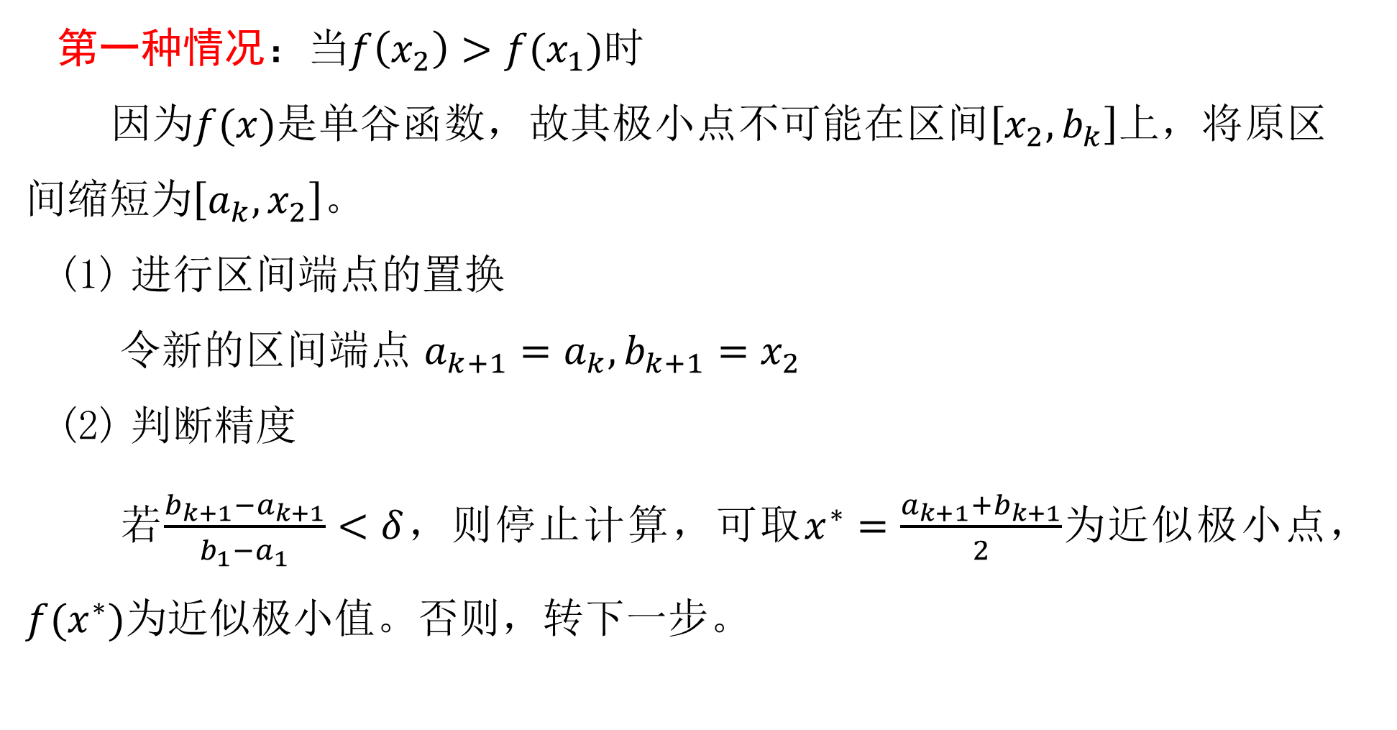
第一种情况：当$f\left(x_{2}\right)>f(x_{1})$时
因为$f(x)$是单谷函数，故其极小点不可能在区间$\left[x_{2},b_{k}\right]$上，将原区间缩短为$\left[a_{k},x_{2}\right]$。
(1) 进行区间端点的置换
令新的区间端点 $a_{k+1}=a_{k}, b_{k+1}=x_{2}$
(2) 判断精度
若$\frac{b_{k+1}−a_{k+1}}{b_{1}−a_{1}}<δ$，则停止计算，可取$x^{∗}=\frac{a_{k+1}+b_{k+1}}{2}$为近似极小点，$f(x^{∗})$为近似极小值。否则，转下一步。
SCUTHANLE

Slide 12
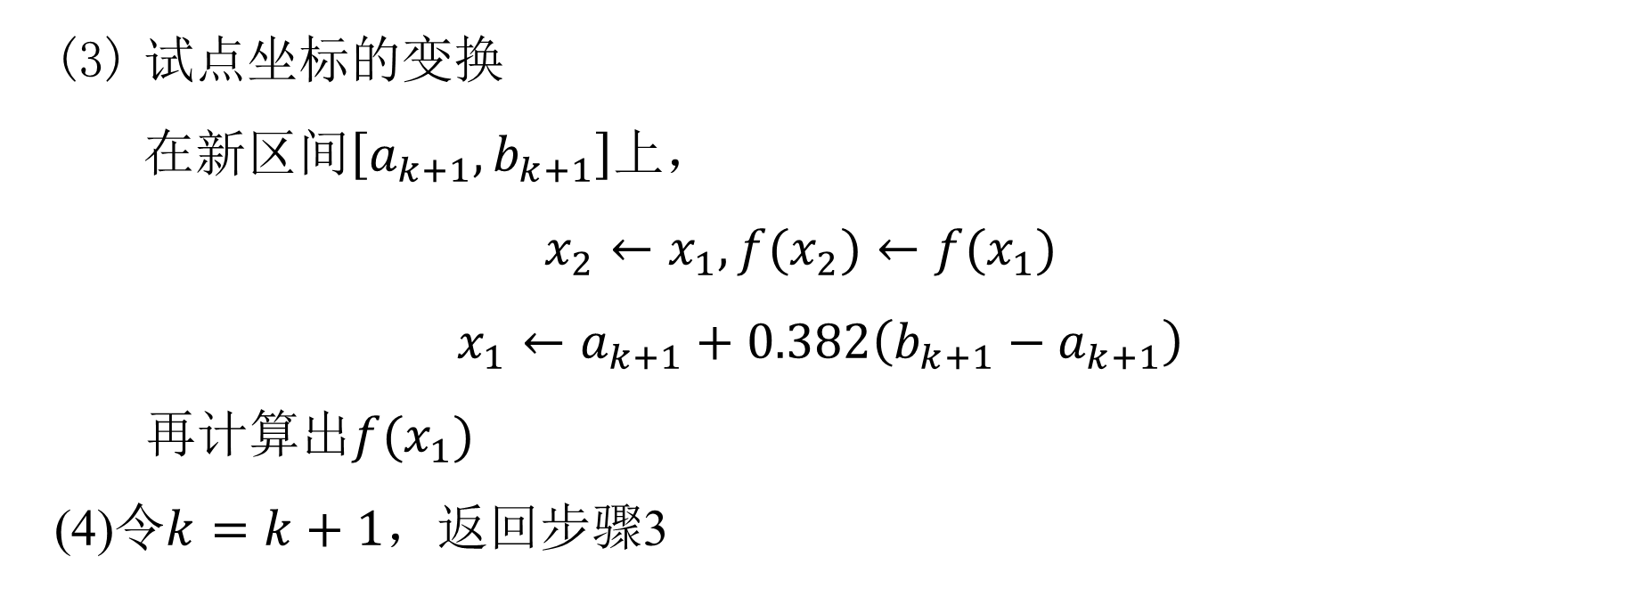
(3) 试点坐标的变换
在新区间$\left[a_{k+1},b_{k+1}\right]$上，
$$x_{2}←x_{1}, f(x_{2})←f(x_{1})$$
$$x_{1}←a_{k+1}+0.382\left(b_{k+1}−a_{k+1}\right)$$
再计算出$f(x_{1})$
(4)令$k=k+1$，返回步骤3
SCUTHANLE

Slide 13
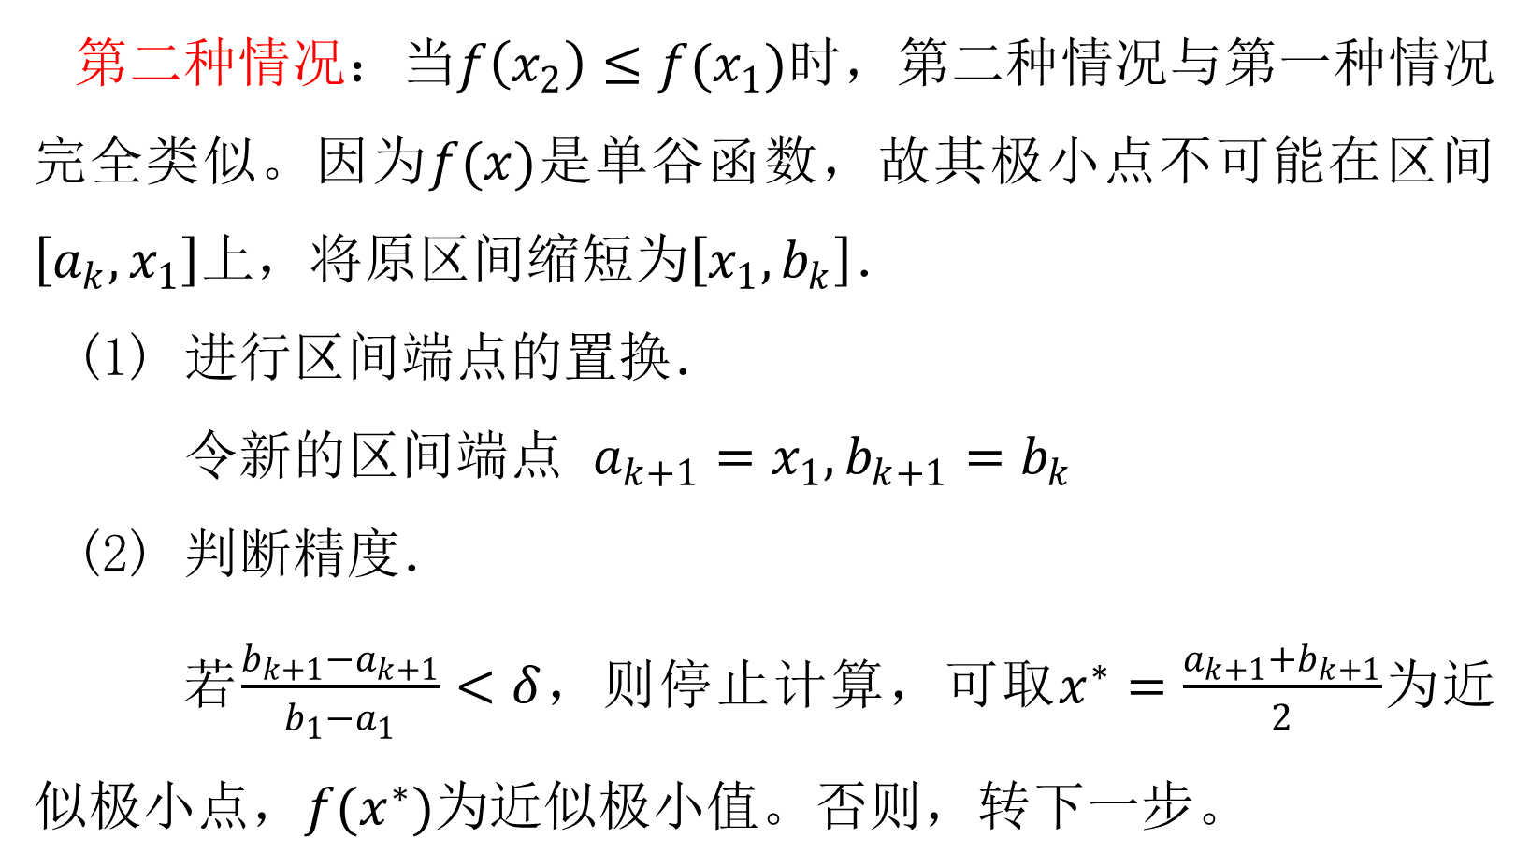
第二种情况：当$f\left(x_{2}\right)≤f(x_{1})$时，第二种情况与第一种情况完全类似。因为$f(x)$是单谷函数，故其极小点不可能在区间$\left[a_{k},x_{1}\right]$上，将原区间缩短为$\left[x_{1},b_{k}\right]$．
(1) 进行区间端点的置换．
令新的区间端点 $a_{k+1}=x_{1}, b_{k+1}=b_{k}$
(2) 判断精度．
若$\frac{b_{k+1}−a_{k+1}}{b_{1}−a_{1}}<δ$，则停止计算，可取$x^{∗}=\frac{a_{k+1}+b_{k+1}}{2}$为近似极小点，$f(x^{∗})$为近似极小值。否则，转下一步。

Slide 14
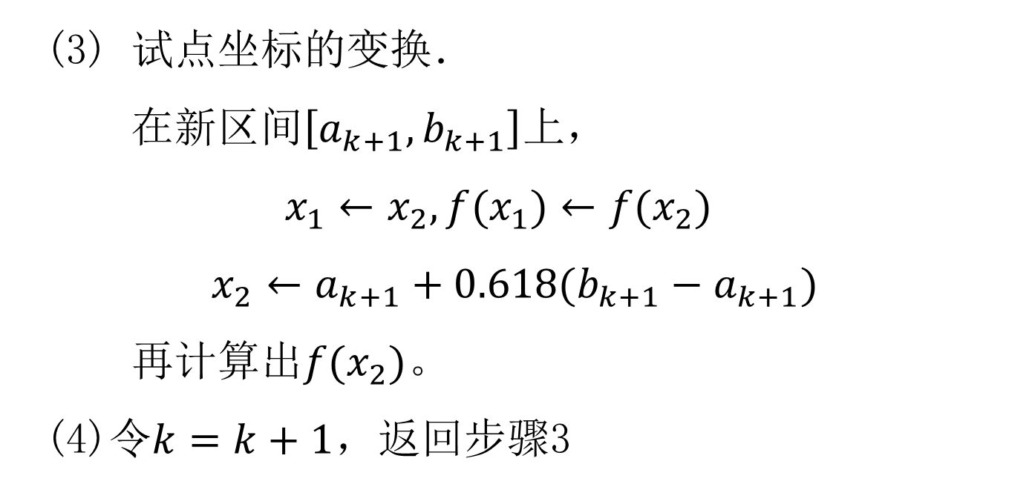
(3) 试点坐标的变换．
在新区间$\left[a_{k+1},b_{k+1}\right]$上，
$$x_{1}←x_{2}, f(x_{1})←f(x_{2})$$
$$x_{2}←a_{k+1}+0.618(b_{k+1}−a_{k+1})$$
再计算出$f(x_{2})$。
(4)令$k=k+1$，返回步骤3
SCUTHANLE

Slide 15

算法：
输入：$a, b, f\left(x\right), μ=0.618,tol$
$x_{1}=a+\left(1−μ\right)\left(b−a\right)$
$x_{2}=a+μ(b−a)$
while $\left|b−a\right|≥tol$
If ${f(x}_{1})≥f(x_{2})$
$a=x_{1}, x_{1}=x_{2}, {f(x}_{1})=f\left(x_{2}\right),$ $x_{2}=a+μ(b−a)$
计算$f\left(x_{2}\right)$
else
$b=x_{2}, x_{2}=x_{1},{f(x}_{2})=f(x_{1}), x_{1}=a+\left(1−μ\right)\left(b−a\right)$
计算$f\left(x_{1}\right)$
end
end
输出：$(a+b)/2$
SCUTHANLE

Slide 16
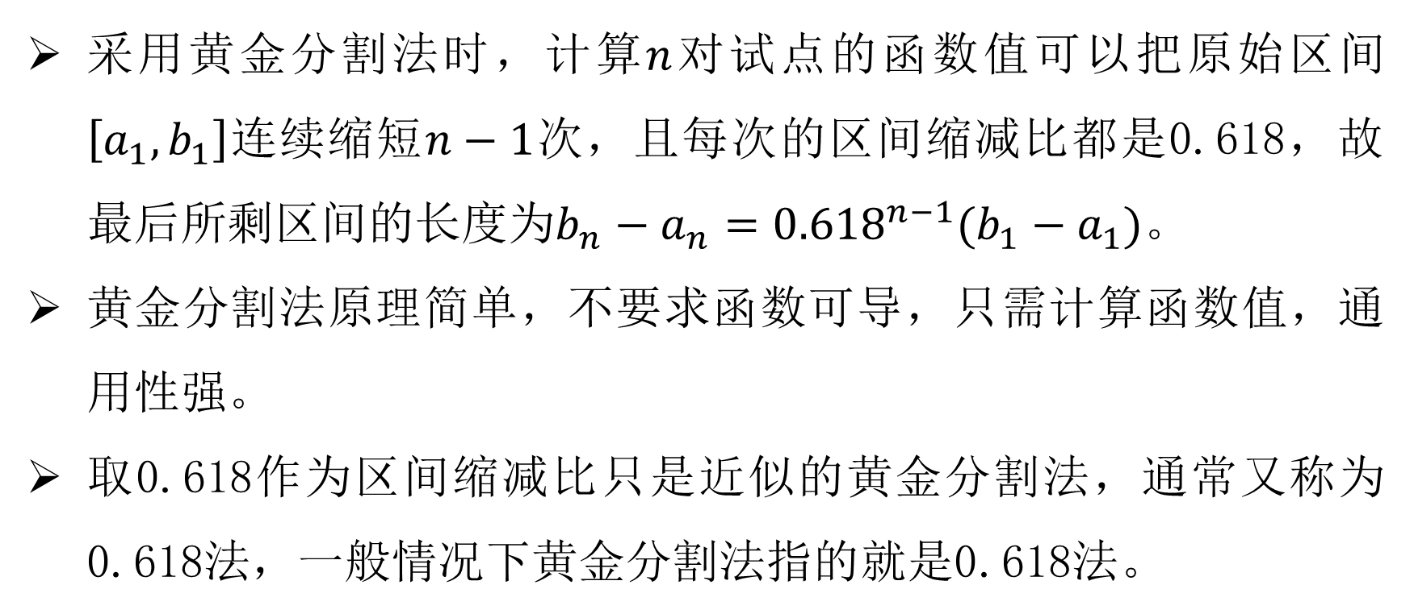
四、小结
采用黄金分割法时，计算$n$对试点的函数值可以把原始区间$\left[a_{1},b_{1}\right]$连续缩短$n−1$次，且每次的区间缩减比都是0.618，故最后所剩区间的长度为$b_{n}−a_{n}={0.618}^{n−1}(b_{1}−a_{1})$。
黄金分割法原理简单，不要求函数可导，只需计算函数值，通用性强。
取0.618作为区间缩减比只是近似的黄金分割法，通常又称为0.618法，一般情况下黄金分割法指的就是0.618法。

Slide 17
在应用黄金分割法时，需要注意一点：黄金分割法只适用于单谷函数。因此，必须先确定目标函数的单谷区间，再运用黄金分割法。确定单谷区间的方法可采用本章后面将要介绍的寻找极小点存在区间的外推内插法。

Slide 18
7.3 抛物线逼近法

Slide 19

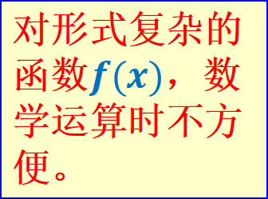


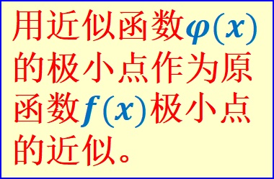
一、基本思想
对形式复杂的函数$f(x)$，数学运算时不方便。
找一个近似的、解析性能好、便于计算的简单函数$φ(x)$来代替。
用近似函数$φ(x)$的极小点作为原函数$f(x)$极小点的近似。
复杂函数 $f(x)$
简单函数$φ(x)$
极小点x*
极小点x**
函数近似，
最优点也应近似。
一次多项式
二次多项式
三次多项式

Slide 20
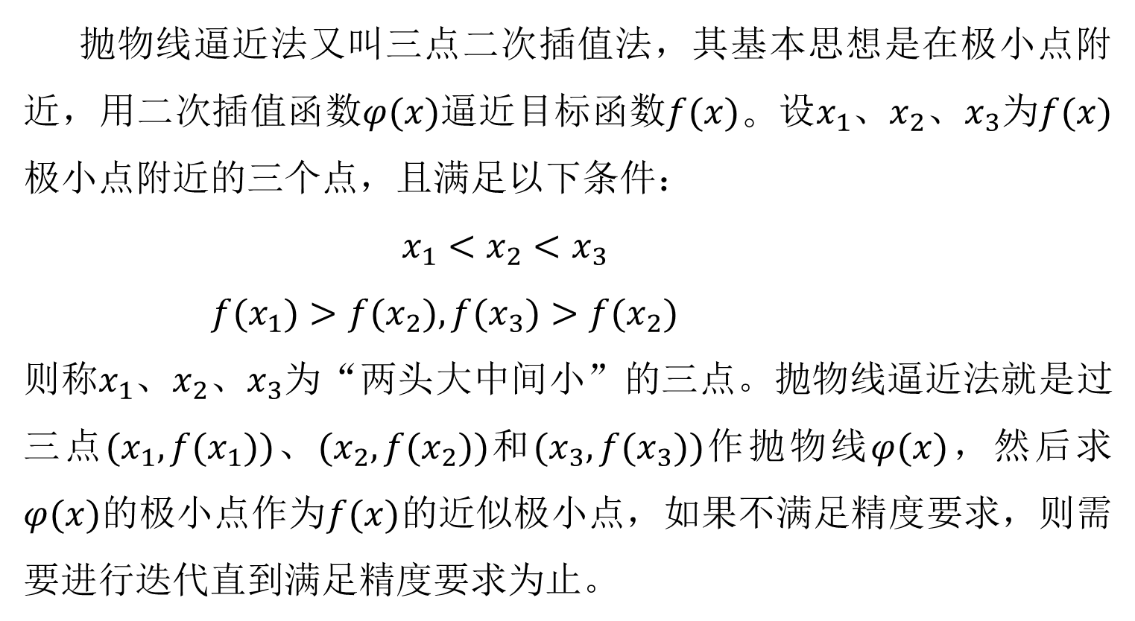
抛物线逼近法又叫三点二次插值法，其基本思想是在极小点附近，用二次插值函数$φ(x)$逼近目标函数$f(x)。$设$x_{1}$、$x_{2}$、$x_{3}$为$f(x)$极小点附近的三个点，且满足以下条件：
$x_{1}<x_{2}{<x}_{3}$
$f(x_{1})>f(x_{2}),f(x_{3})>f(x_{2})$
则称$x_{1}$、$x_{2}$、$x_{3}$为“两头大中间小”的三点。抛物线逼近法就是过三点${(x}_{1},f(x_{1}))$、${(x}_{2},f(x_{2}))$和${(x}_{3},f(x_{3}))$作抛物线$φ(x)$，然后求$φ(x)$的极小点作为$f(x)$的近似极小点，如果不满足精度要求，则需要进行迭代直到满足精度要求为止。
? 如何构造符合要求的多项式 ?
SCUTHANLE

Slide 21



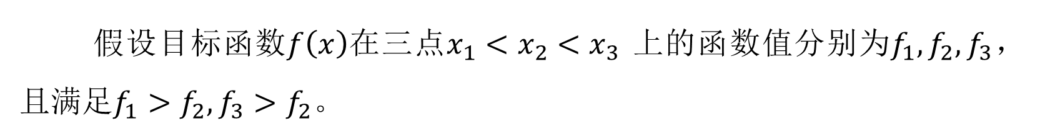



二、基本原理
假设目标函数$f\left(x\right)$在三点$x_{1}<x_{2}<x_{3}$ 上的函数值分别为$f_{1}, f_{2}, f_{3}$，且满足$f_{1}>f_{2}, f_{3}>f_{2}$。
三个待定系数
令$φ(x)=ax^{2}+bx+c$
f(x)
$$φ(x)$$
其中$a$、$b、c$为待定常数，可以通过求解方程组来确定：
($x_{1}, f_{1}$)
($x_{3}, f_{3}$)
($x_{2}, f_{2}$)
SCUTHANLE

Slide 22

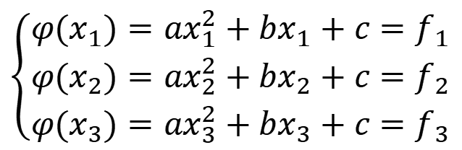
$$\left\{\begin{aligned}φ(x_{1})=ax_{1}^{2}+bx_{1}+c=f_{1} \\ φ(x_{2})=ax_{2}^{2}+bx_{2}+c=f_{2} \\ φ(x_{3})=ax_{3}^{2}+bx_{3}+c=f_{3}\end{aligned}\right.$$
a, b, c
令
$φ’(x)=2ax+b=0$
则
$x=−\frac{b}{2a}$
作为$f\left(x\right)$极小点的近似。但是此时的近似可能并不理想，所以，需要新选出三个点继续迭代。
SCUTHANLE

Slide 23




f(x)
$$φ(x)$$
($x_{1}, f_{1}$)
($x_{3}, f_{3}$)
($x_{2}, f_{2}$)
x**
x*
x**
注意：
则求出的x** 可能位于给定区间之外或误差太大。
若任意取x₁ < x₂ <x₃ 三个点，
每次插值的三个点x₁ < x₂ <x₃ 都应构成一个两头大，中间小的“ 极小化框架” ，
即满足f₁≥f₂，f₃≥f₂ ，且两个等号不同时成立。

Slide 24
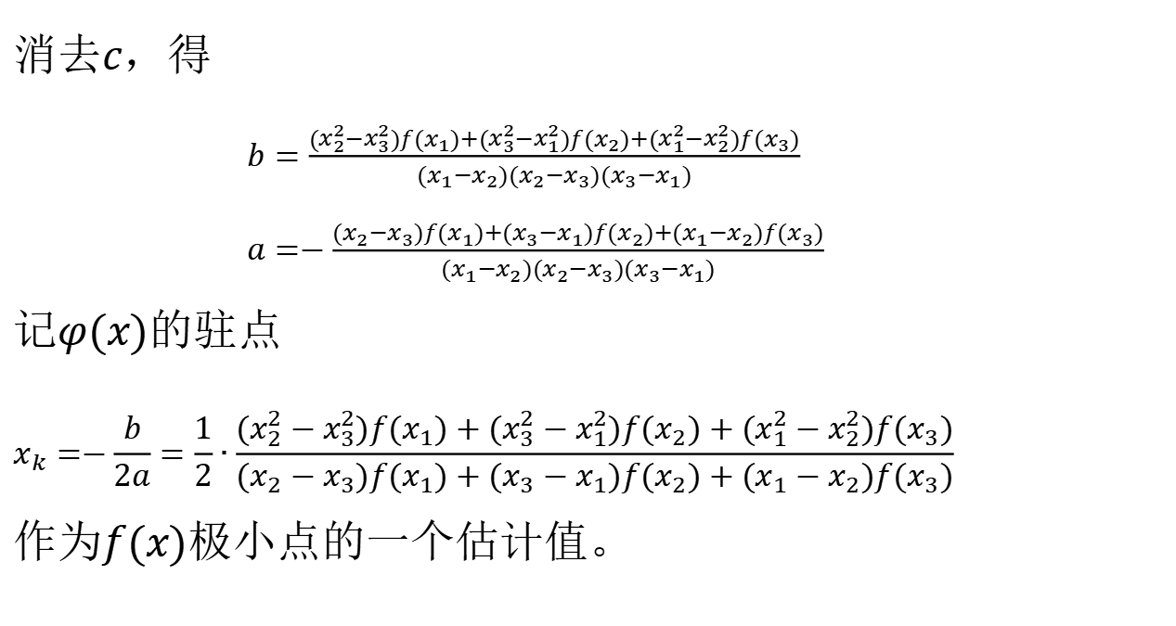
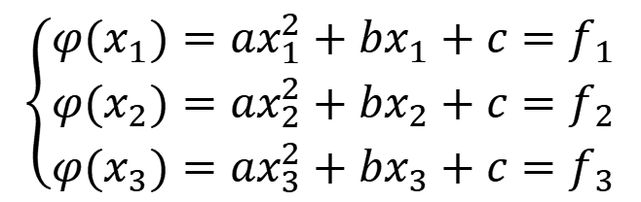
近似极小点的估计
对插值方程组
$$\left\{\begin{aligned}φ(x_{1})=ax_{1}^{2}+bx_{1}+c=f_{1} \\ φ(x_{2})=ax_{2}^{2}+bx_{2}+c=f_{2} \\ φ(x_{3})=ax_{3}^{2}+bx_{3}+c=f_{3}\end{aligned}\right.$$
消去$c$，得
$b=\frac{(x_{2}^{2}−x_{3}^{2})f(x_{1})+(x_{3}^{2}−x_{1}^{2})f(x_{2})+(x_{1}^{2}−x_{2}^{2})f(x_{3})}{(x_{1}−x_{2})(x_{2}−x_{3})(x_{3}−x_{1})}$
$a=−\frac{(x_{2}−x_{3})f(x_{1})+(x_{3}−x_{1})f(x_{2})+(x_{1}−x_{2})f(x_{3})}{(x_{1}−x_{2})(x_{2}−x_{3})(x_{3}−x_{1})}$
记$φ(x)$的驻点
$$x_{k}=−\frac{b}{2a}=\frac{1}{2}∙\frac{(x_{2}^{2}−x_{3}^{2})f(x_{1})+(x_{3}^{2}−x_{1}^{2})f(x_{2})+(x_{1}^{2}−x_{2}^{2})f(x_{3})}{(x_{2}−x_{3})f(x_{1})+(x_{3}−x_{1})f(x_{2})+(x_{1}−x_{2})f(x_{3})}$$
作为$f(x)$极小点的一个估计值。

Slide 25
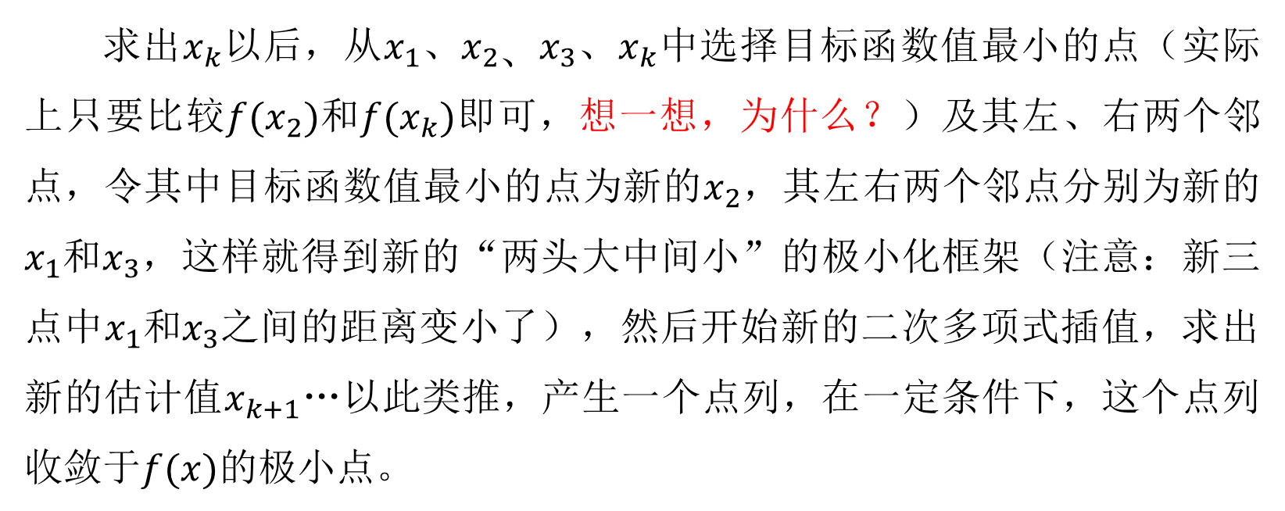
求出$x_{k}$以后，从$x_{1}、x_{2、}x_{3}$、$x_{k}$中选择目标函数值最小的点（实际上只要比较$f(x_{2})$和$f(x_{k})$即可，想一想，为什么？）及其左、右两个邻点，令其中目标函数值最小的点为新的$x_{2}$，其左右两个邻点分别为新的$x_{1}$和$x_{3}$，这样就得到新的“两头大中间小”的极小化框架（注意：新三点中$x_{1}和x_{3}$之间的距离变小了），然后开始新的二次多项式插值，求出新的估计值$x_{k+1}$…以此类推，产生一个点列，在一定条件下，这个点列收敛于$f(x)$的极小点。
SCUTHANLE

Slide 26


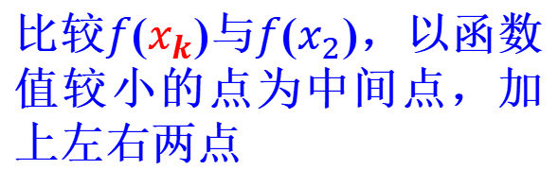

三、算法
在完成一次计算后，得到$x_{k}$近似$x$*，
要进行搜索区间的收缩，然后在新区间中重新构造三点组成的“ 极小化框架” 。
构造“ 极小化框架”
$$x_{1}<x_{2}{<x}_{3}$$
插值多项式极小点$x_{k}$
比较$f$($x_{k}$)与$f$($x_{2}$)，以函数值较小的点为中间点，加上左右两点
终止准则：可以采用$x_{2}$、 $x_{k}$两点间（或目标函数值）的相对误差、绝对误差来判断。

Slide 27

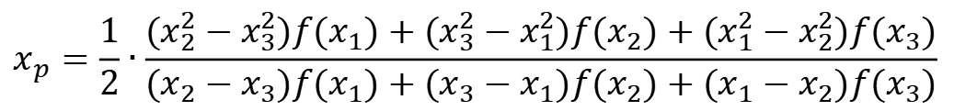
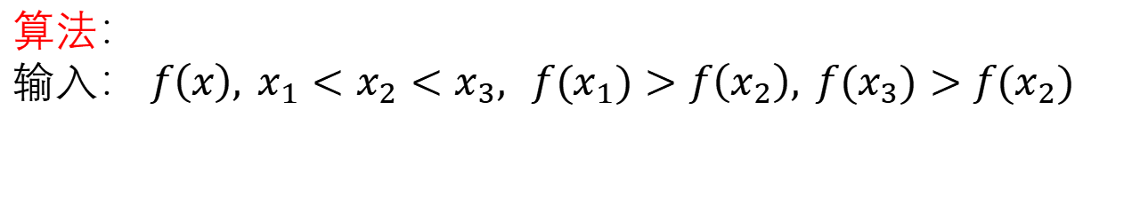
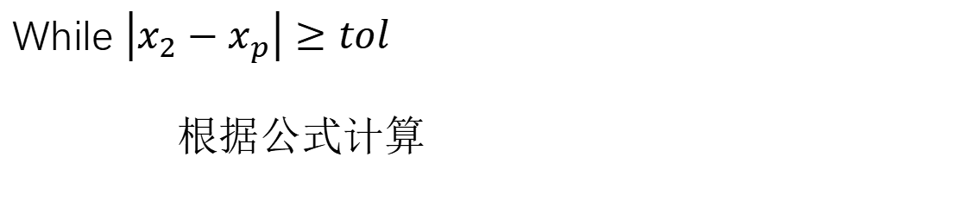

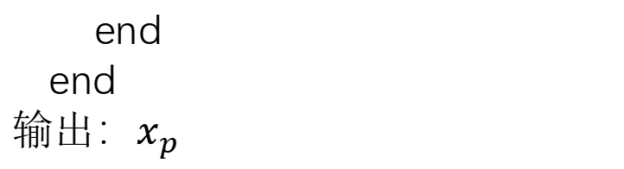
算法：
输入：$f\left(x\right), x_{1}<x_{2}<x_{3}, {f(x}_{1})>f\left(x_{2}\right), {f(x}_{3})>f(x_{2})$
If ${f(x}_{p})>f(x_{2})$
  if $x_{p}>x_{2}$
  $$x_{3}=x_{p}$$
  else
  $$x_{1}=x_{p}$$
  end
While $\left|x_{2}−x_{p}\right|≥tol$
根据公式计算
else
if $x_{p}>x_{2}$
${ x}_{1}=x_{2}, x_{2}=x_{p}$
else
$x_{3}=x_{2}, x_{2}=x_{p}$
end
$$x_{p}=\frac{1}{2}∙\frac{(x_{2}^{2}−x_{3}^{2})f(x_{1})+(x_{3}^{2}−x_{1}^{2})f(x_{2})+(x_{1}^{2}−x_{2}^{2})f(x_{3})}{(x_{2}−x_{3})f(x_{1})+(x_{3}−x_{1})f(x_{2})+(x_{1}−x_{2})f(x_{3})}$$
end
end
输出：$x_{p}$
SCUTHANLE

Slide 28
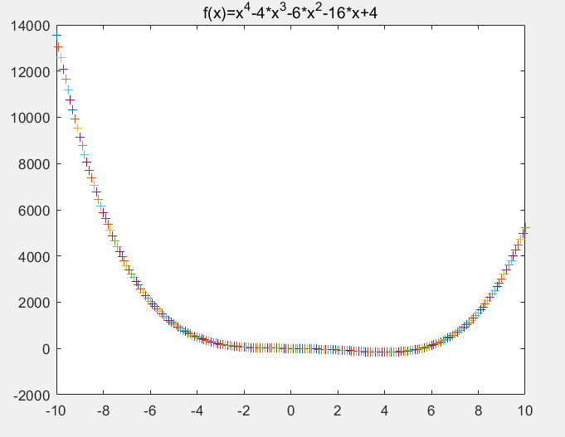
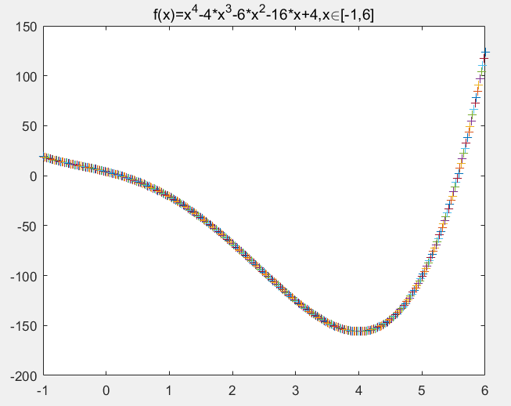
例 用抛物线逼近法求函数$f\left(x\right)=x^{4}−4x^{3}−6x^{2}−16x+4$的极值点。初始搜索区间$\left[x_{1},x_{3}\right]=\left[−1,6\right], ε=0.05$。

Slide 29
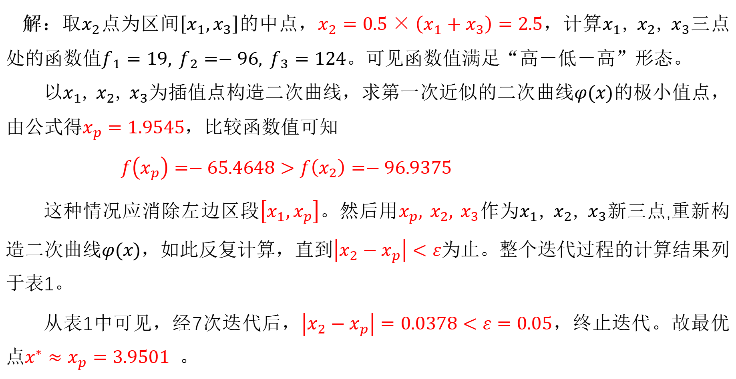
解：取$x_{2}$点为区间$\left[x_{1},x_{3}\right]$的中点，$x_{2}=0.5×\left(x_{1}+x_{3}\right)=2.5$，计算$x_{1}$, $x_{2}$, $x_{3}$三点处的函数值$f_{1}=19, f_{2}=−96, f_{3}=124$。可见函数值满足“高－低－高”形态。
以$x_{1}$, $x_{2}$, $x_{3}$为插值点构造二次曲线，求第一次近似的二次曲线$φ(x)$的极小值点，由公式得$x_{p}=1.9545$，比较函数值可知
$f\left(x_{p}\right)=−65.4648>f\left(x_{2}\right)=−96.9375$
这种情况应消除左边区段$\left[x_{1},x_{p}\right]$。然后用$x_{p}, x_{2}, x_{3}$作为$x_{1}$, $x_{2}$, $x_{3}$新三点,重新构造二次曲线$φ(x)$，如此反复计算，直到$\left|x_{2}−x_{p}\right|<ε$为止。整个迭代过程的计算结果列于表1。
从表1中可见，经7次迭代后，$\left|x_{2}−x_{p}\right|=0.0378<ε=0.05$，终止迭代。故最优点$x^{∗}≈x_{p}=3.9501$ 。

Slide 30
SCUTHANLE

Slide 31
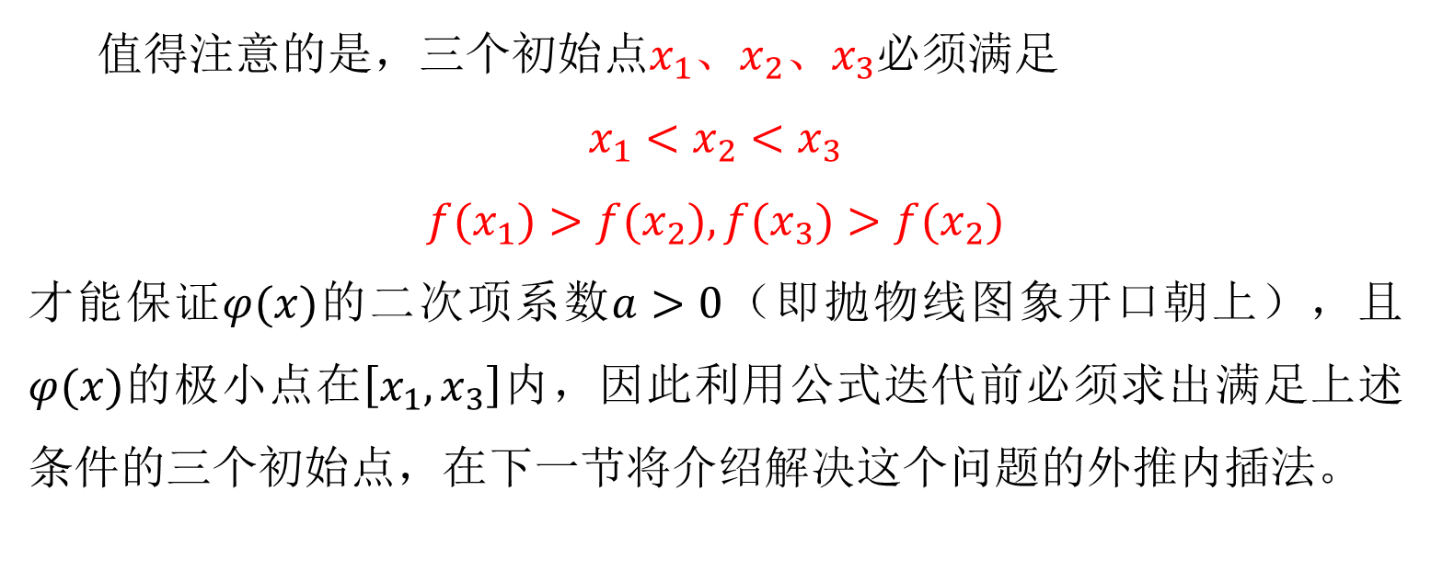
四、小结
值得注意的是，三个初始点$x_{1}$、$x_{2}、x_{3}$必须满足
$$x_{1}<x_{2}{<x}_{3}$$
$$f(x_{1})>f(x_{2}),f(x_{3})>f(x_{2})$$
才能保证$φ(x)$的二次项系数$a>0$（即抛物线图象开口朝上），且$φ(x)$的极小点在$\left[x_{1},x_{3}\right]$内，因此利用公式迭代前必须求出满足上述条件的三个初始点，在下一节将介绍解决这个问题的外推内插法。

Slide 32
7.4 外推内插法

Slide 33
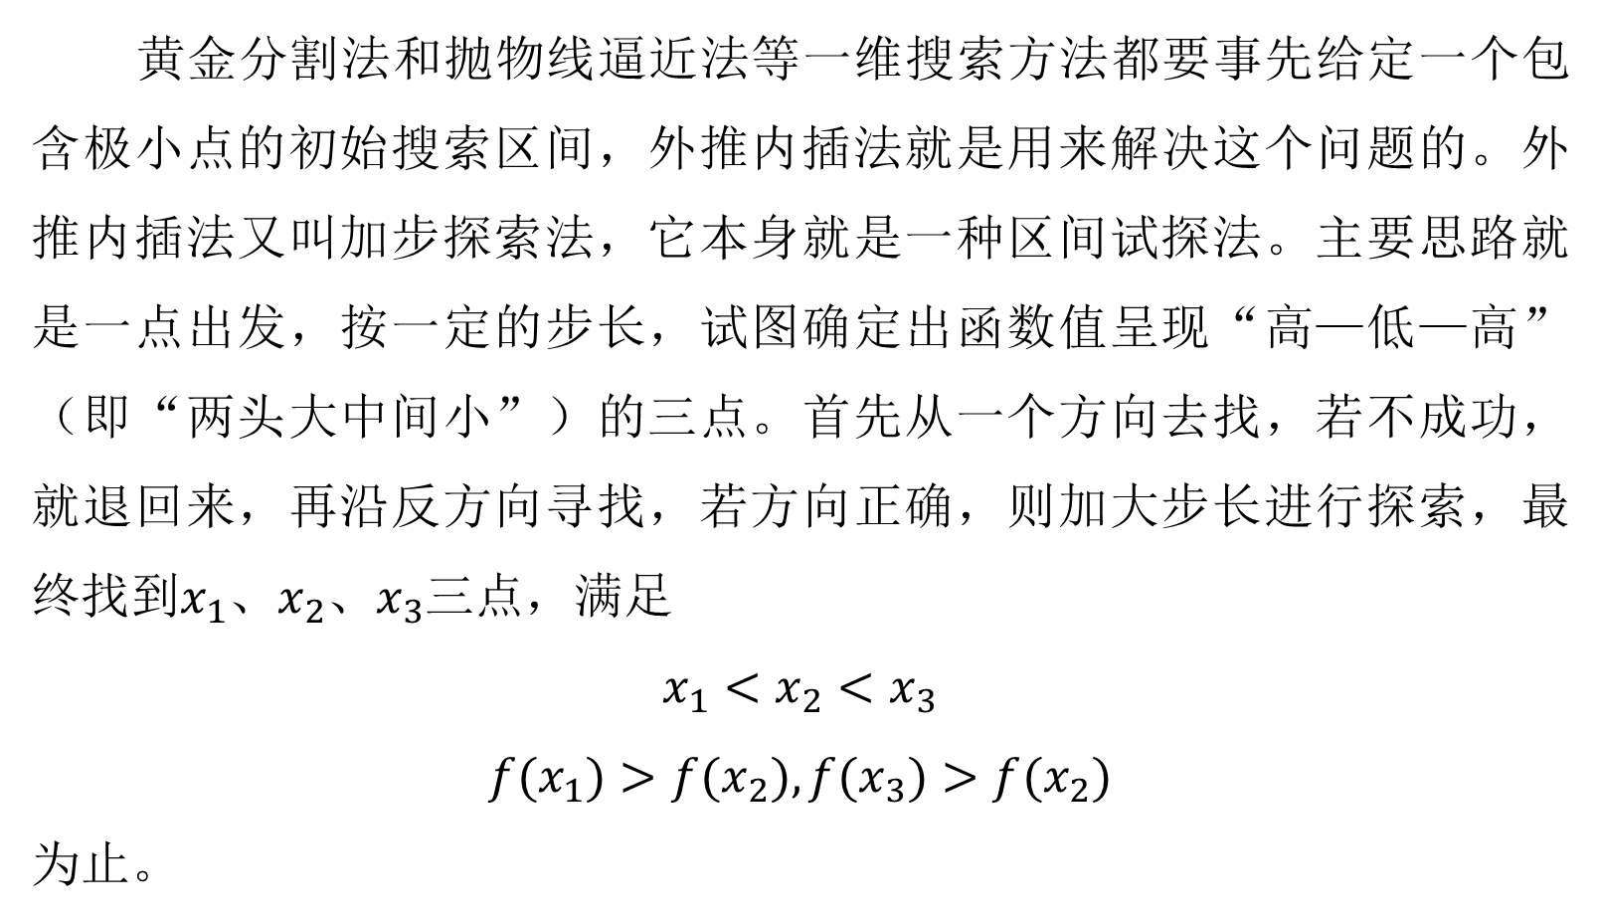
黄金分割法和抛物线逼近法等一维搜索方法都要事先给定一个包含极小点的初始搜索区间，外推内插法就是用来解决这个问题的。外推内插法又叫加步探索法，它本身就是一种区间试探法。主要思路就是一点出发，按一定的步长，试图确定出函数值呈现“高—低—高”（即“两头大中间小”）的三点。首先从一个方向去找，若不成功，就退回来，再沿反方向寻找，若方向正确，则加大步长进行探索，最终找到$x_{1}$、$x_{2}$、$x_{3}$三点，满足
$$x_{1}<x_{2}{<x}_{3}$$
$$f(x_{1})>f(x_{2}),f(x_{3})>f(x_{2})$$
为止。

Slide 34
一、外推步的基本思想
由单谷函数的性质可知，函数值在极小点左边严格下降，在右边严格上升。
从某个初始点出发，沿函数值下降的方向前进，直至发现函数值上升为止。
由两头大，中间小的三点，可确定极小点所在的初始区间。
f(x)
a
x
x₁
x₂
x*
x₃
b

Slide 35
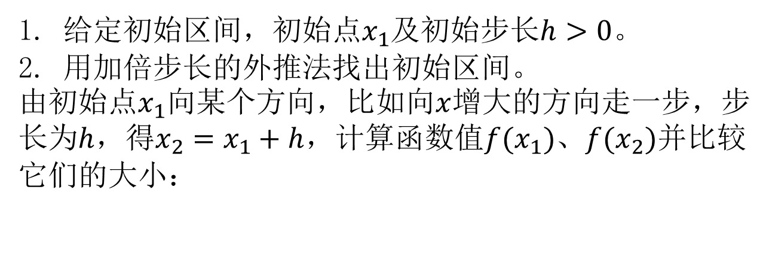

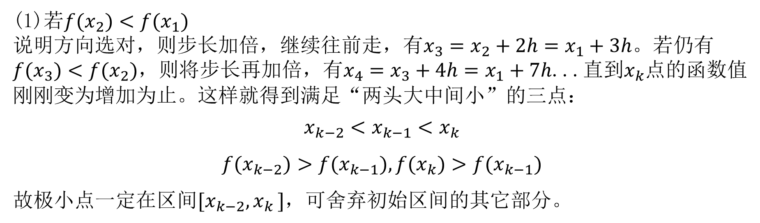
二、外推内插法的基本原理与步骤
f(x)
1. 给定初始区间，初始点$x_{1}$及初始步长$h>0$。
2. 用加倍步长的外推法找出初始区间。
由初始点$x_{1}$向某个方向，比如向$x$增大的方向走一步，步长为$h$，得$x_{2}=x_{1}+h$，计算函数值$f(x_{1})$、$f(x_{2})$并比较它们的大小：
x₁
x
x₁+h
x₁ +3h
x₁+7h
$x_{2}$ $x_{3}$ $x_{4}$
(1)若$f(x_{2})<f(x_{1})$
说明方向选对，则步长加倍，继续往前走，有$x_{3}=x_{2}+2h=x_{1}+3h$。若仍有$f(x_{3})<f(x_{2})$，则将步长再加倍，有$x_{4}=x_{3}+4h=x_{1}+7h$...直到$x_{k}$点的函数值刚刚变为增加为止。这样就得到满足“两头大中间小”的三点：
$$x_{k−2}<x_{k−1}{<x}_{k}$$
$$f(x_{k−2})>f(x_{k−1}),f(x_{k})>f(x_{k−1})$$
故极小点一定在区间${[x}_{k−2}{,x}_{k}]$，可舍弃初始区间的其它部分。

Slide 36
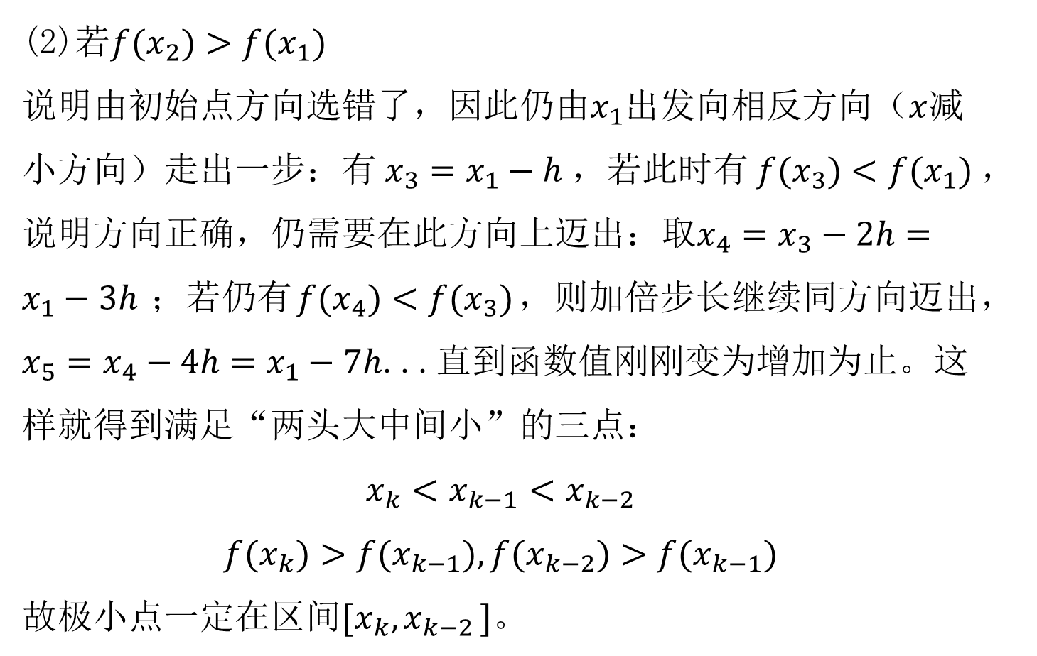

(2)若$f(x_{2})>f(x_{1})$
说明由初始点方向选错了，因此仍由$x_{1}$出发向相反方向（$x$减小方向）走出一步：有$x_{3}=x_{1}−h$，若此时有$f(x_{3})<f(x_{1})$，说明方向正确，仍需要在此方向上迈出：取$x_{4}=x_{3}−2h$ $=x_{1}−3h$；若仍有$f(x_{4})<f(x_{3})$，则加倍步长继续同方向迈出，$x_{5}=x_{4}−4h=x_{1}−7h$...直到函数值刚刚变为增加为止。这样就得到满足“两头大中间小”的三点：
$$x_{k}<x_{k−1}{<x}_{k−2}$$
$$f(x_{k})>f(x_{k−1}),f(x_{k−2})>f(x_{k−1})$$
故极小点一定在区间${[x}_{k}{,x}_{k−2}]$。
f(x)
x₁-3h
x₁-h
x₁+h
x
x₁-7h
x₁
$x_{5}$ $x_{4}$ $x_{3}$ $x_{2}$

Slide 37
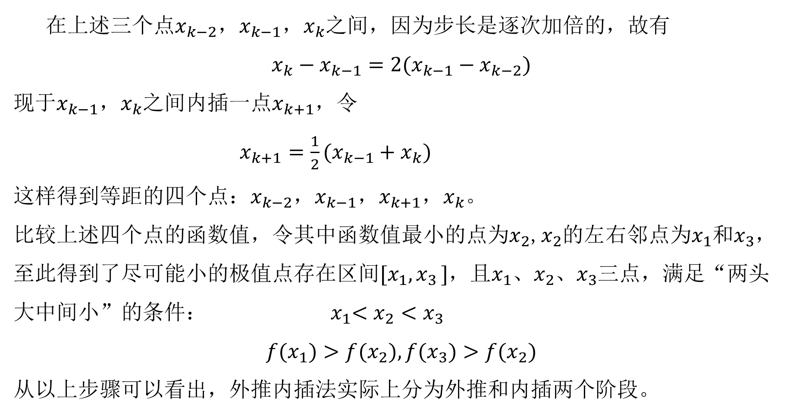
3. 对得到的满足“中间小两头大”的三点，再一次缩短并最后确定极值点存在区间。
在上述三个点$x_{k−2}$，$x_{k−1}$，$x_{k}$之间，因为步长是逐次加倍的，故有
$${x_{k}−x}_{k−1}=2({x_{k−1}−x}_{k−2})$$
现于$x_{k−1}$，$x_{k}$之间内插一点$x_{k+1}$，令
$x_{k+1}=\frac{1}{2}({x_{k−1}+x}_{k})$
这样得到等距的四个点：$x_{k−2}$，$x_{k−1}$，$x_{k+1}$，$x_{k}$。
比较上述四个点的函数值，令其中函数值最小的点为$x_{2}$,$x_{2}$的左右邻点为$x_{1}$和$x_{3}$，至此得到了尽可能小的极值点存在区间${[x}_{1}{,x}_{3}]$，且$x_{1}$、$x_{2}$、$x_{3}$三点，满足“两头大中间小”的条件： ${ x}_{1}<x_{2}{<x}_{3}$
$$f(x_{1})>f(x_{2}),f(x_{3})>f(x_{2})$$
从以上步骤可以看出，外推内插法实际上分为外推和内插两个阶段。

Slide 38

算法：
输入：$x_{0}, h,$
${a=x}_{0}$, ${b=x}_{0}+h$
if $f(a)≥$ $f(b)$
i = 0; xt = a;
while f(xt) $≥$ $f(b)$
i = i+1; a = xt; xt = b; b = b + 2^i*h;
end
[a,b]= interp1(a,xt,b, $f$);%内插
else
${a=x}_{0}−h$; ${b=x}_{0}$;
if $f(a)≤$ $f(b)$
j = 0; xt = b;
while $f(a)≤$f(xt)
j = j + 1; b = xt; xt = a; a = a – 2^j*h;
end
[a,b]= interp2(a,xt,b, $f$); %内插
else
${b=x}_{0}+h$;
end
end

Slide 39

function [a,b]= interp1(a,xt,b, $f$)
temp = 0.5*(xt+b);
if $f$(temp)<= $f$(xt)
a = xt;
else
b = temp;
end
function [a,b]= interp2(a,xt,b, $f$)
temp = 0.5*(xt+a);
if $f$(temp)<= $f$(xt)
b = xt;
else
a = temp;
end
SCUTHANLE

Slide 40
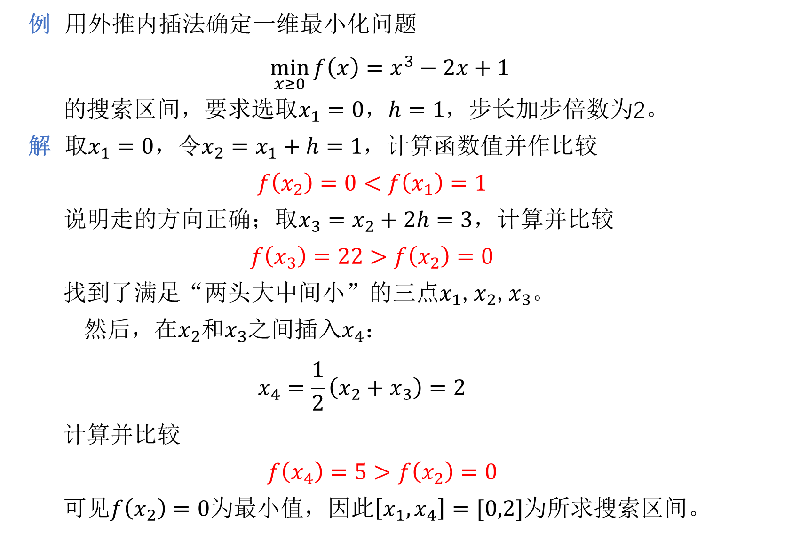
例 用外推内插法确定一维最小化问题
$$\min_{x≥0}{f\left(x\right)=x^{3}−2x+1}$$
  的搜索区间，要求选取$x_{1}=0$，$h=1$，步长加步倍数为2。
解 取$x_{1}=0$，令$x_{2}=x_{1}+h=1$，计算函数值并作比较
  $$f\left(x_{2}\right)=0<f\left(x_{1}\right)=1$$
  说明走的方向正确；取$x_{3}=x_{2}+2h=3$，计算并比较
  $$f\left(x_{3}\right)=22>f\left(x_{2}\right)=0$$
  找到了满足“两头大中间小”的三点$x_{1}$,$x_{2}$,$x_{3}$。
  然后，在$x_{2}$和$x_{3}$之间插入$x_{4}$：
  $$x_{4}=\frac{1}{2}\left({x_{2}+x}_{3}\right)=2$$
  计算并比较
  $$f\left(x_{4}\right)=5>f\left(x_{2}\right)=0$$
  可见$f\left(x_{2}\right)=0$为最小值，因此$\left[x_{1},x_{4}\right]=[0,2]$为所求搜索区间。
SCUTHANLE

Slide 41
三、小结
外推内插法实际上分为外推和内插两个阶段
外推内插法产生的区间让函数值呈现“高—低—高”的走势，可以作为黄金分割法和抛物线逼近法的初始区间。
外推内插+黄金分割、外推内插+抛物线逼近则可以用来求解一维搜索问题。

